Slide 1
Дипломна робота на тему:
«ОСОБЛИВОСТІ УПРАВЛІННЯ ТЕРИТОРІАЛЬНИМИ ГРОМАДАМИ В УКРАЇНІ В СУЧАСНИХ УМОВАХ НА ПРИКЛАДІ НОСОВЕЦЬКОЇ СІЛЬСЬКОЇ РАДИ»
Вінницький національний технічний університет
Факультет будівництва, теплоенергетики та газопостачання
Кафедра МБЦО
Слайд 1
Виконав: ст. гр. МОб-114сп
Власюк В. С.
Керівник: к.е.н., доц. кафедри МБЦО
Сердюк Т. В
Вінниця 2015

Slide 2
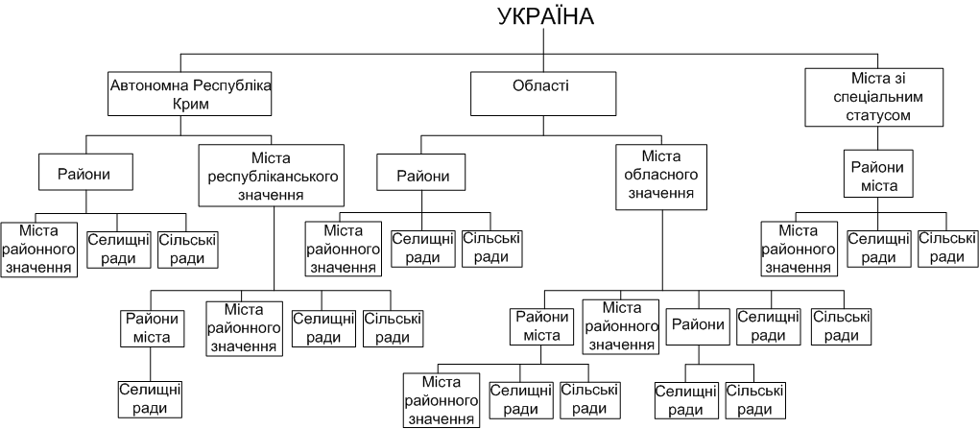
Схема сучасного територіально-адміністративного устрою України
Слайд 2

Slide 3
Розподіл територіальних громад за чисельністю населення
Слайд 3

Slide 4
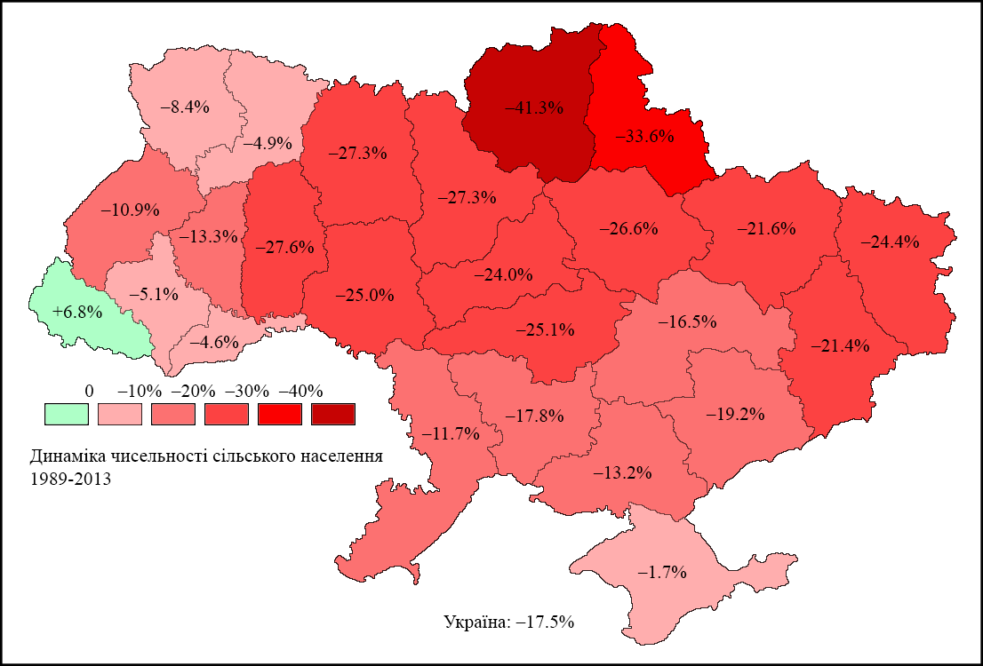
Динаміка сільського населення в Україні
Слайд 4

Slide 5
Фінансова підтримка сільських територіальних громад України станом на 2013 рік
Слайд 5
Частка дотацій в загальному фінансуванні | Кількість тер. громад | % громад в їх загальній кількості
до 10 % | 724 | 7,01
10…30 % | 508 | 4,92
30…50 % | 1068 | 10,35
50…70 % | 2559 | 24,80
70…90 % | 4936 | 47,84
90 % і більше | 483 | 4,68

Slide 6
Загальноосвітні навчальні заклади України в сільській місцевості
Слайд 7
 | 1990 | 1995 | 2000 | 2005 | 2012 | 2013 | 2014
Кількість закладів , усього,одиниць | 15135 | 15264 | 14927 | 14312 | 13283 | 12970 | 12799
Державна , комунальна власкість | 15135 | 15264 | 14924 | 14306 | 13275 | 12870 | 12778
Кількість учнів усього,осіб | 2194990 | 2249092 | 2245640 | 1845309 | 1405878 | 1362098 | 1319573
Кількість учнів у розрахун- ку на 10000 населення | 1302 | 1354 | 1396 | 1226 | 980 | 955 | 930

Slide 7
Середньомісячна номінальна зарплата працівників державного управління, у грн.
Слайд 6

Slide 8
Доходи і видатки загального фонду бюджету Носовецької тис. грн.
Слайд 8

Slide 9
Економічна характеристика показників діяльності Носовецької сільської ради за 2013 - 2014 роки
Слайд 9
Показники | 2012 рік | 2013рік | 2014 рік | Відхилення 2014 з 2013 роком
 |  |  |  | абсолютне | відносне
1 | 2 | 3 | 4 | 5 | 6
Обсяг річних кошторисних асигнувань загального фонду | 2614412 | 2297084 | 1552279 | -744805 | -32
у т.ч. - на оплату праці ( КЕКВ 1111, 1120) | 424680 | 489169 | 606480 | +117311 | +24
Нарахування на заробітну плату | 147520 | 172054 | 465227 | +293173 | +170
Придбання товарів та послуг | 464908 | 483652 | 322245 | -161407 | -33
Видатки на відрядження | 600 | 1840 | 584 | -1256 | -68
Оплата комунальних послуг та енергоносіїв | 70181 | 95431 | 100362 | +4931 | +5
Дослідження і розробки, видатки державного (регіонального) значення | 1500 | 1290 | 1800 | +510 | +39
Субсидії і поточні трансферти | 156768 | 757754 | - | - | -
Інші видатки | 583694 | 1079600 | - | - | -

Slide 10
Видатки на державне управління в порівнянні з усіма видатками, грн
Слайд 10

Slide 11
Видатки на охорону здоров’я , освіту та державне управління, з бюджету сільської ради ,в середньому на одного мешканця , грн.
Слайд 11
Видатки | 2012 рік |  | 2013 рік |  | 2014 рік |  | Відхилення на 1 особу 2014 року порівнянно з 2013роком
 |  |  |  |  |  |  | абсол | відносне, %
 | разом | на одну особу | разом | на одну особу | разом | на одну особу
На охорону здоров’я грн. на одного мешканця | 35556,8 | 21,8 | 68828,2 | 42,2 | 60183,9 | 36,9 | -5,3 | -12,6
На освіту грн. на одного мешканця | 77635,2 | 47,6 | 93619,4 | 57,4 | 85301,3 | 52,3 | -5,1 | -8,9
На державне управління грн. на одного мешканця | 88726,4 | 54,4 | 128033,5 | 78,5 | 106933,6 | 65,6 | -12,9 | -16,4

Slide 12
Для покращення соціальної сфери села потрібно:
Слайд 12
децентралізувати управлінські функції держави, передати частину повноважень від центральних органів влади – місцевим;
гарантувати реальне самоуправління на рівні територіальних громад та їх фінансове забезпечення шляхом суттєвого збільшення місцевих бюджетів;
розробити відповідну нормативно-правову базу щодо єдиних стандартів і нормативів соціального обслуговування;
гарантувати участь держави у соціальній розбудові села, зменшити податкове навантаження підприємницьким структурам, що здійснюють соціальну розбудову села;
забезпечити належні умови та оплату праці в аграрних підприємствах для ефективного використання трудового потенціалу села та залучення молоді до аграрної сфери;
опрацювати Комплексну програму соціального розвитку сільських територій відповідно до ринкових механізмів формування і функціонування соціально-культурного комплексу на селі.

Slide 13
Слайд 13
Децентралізація виступає як одна з форм розвитку демократії, що дозволяє:
- активізувати населення на рішення власних (колективних) потреб і інтересів;
- зменшити сферу впливу держави на суспільство, заміняючи цей вплив саморегулюючими механізмами, виробленими самим суспільством;
-зменшити витрати держави і платників податків на утримання державного апарату і його матеріальних придатків (армії, міліції).

Slide 14
Основні задачі концепції реформування місцевого самоврядування
Слайд 14
Шляхи і способи
Створення належних
матеріальних, фінансових та
організаційних умов для забезпечення
здійснення органами місцевого
самоврядування власних і
делегованих повноважень
Встановлення механізмів
державного контролю за
законністю рішень органів місцевого
самоврядування та якістю надання
населенню адміністративних
та соціальних послуг
Максимального залучення населення до прийняття управлінських рішень сприяння розвитку форм демократії участі на місцях

Slide 15
Слайд 15
Пропозиція щодо проведення централізованого водопостачання в
селі Носіці
Мета: покращення благоустрою села
Інвестиції:
1200000 грн
Період окупності:
6 років

Slide 16
ДЯКУЮ ЗА УВАГУ
Слайд 16

